Slide 1
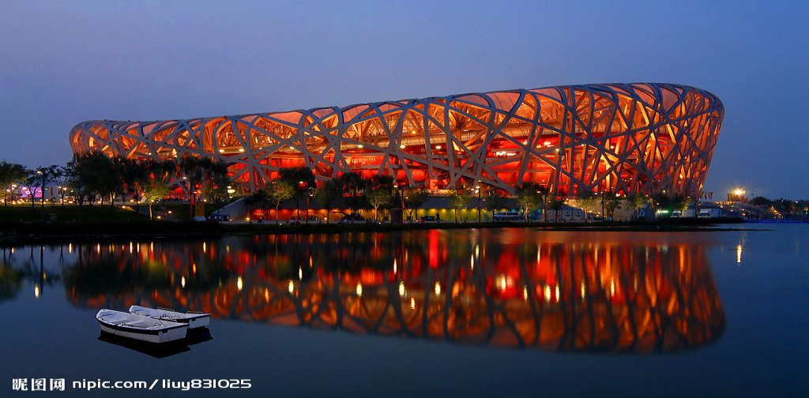





北京亮起来了
流花路小学 赵铭恩
导入
朗读
精读
练习
音乐
Notes:
版面

Slide 2



每当夜幕降临，北京就亮起来了。整个北京变成了灯的海洋，光的世界。

Slide 3


Slide 4
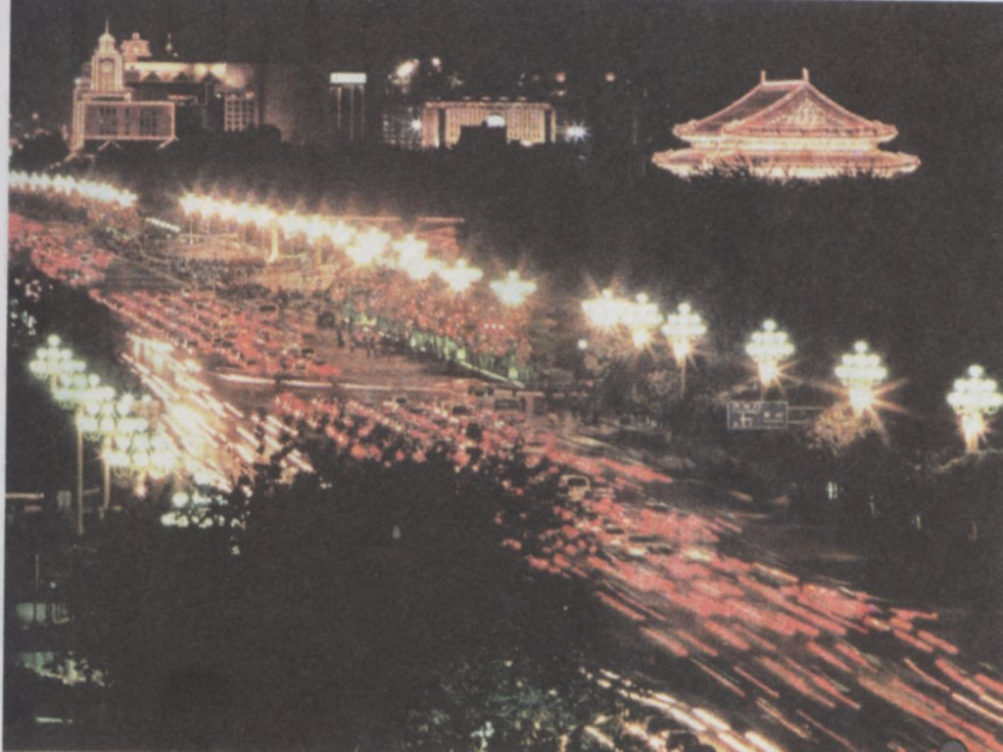
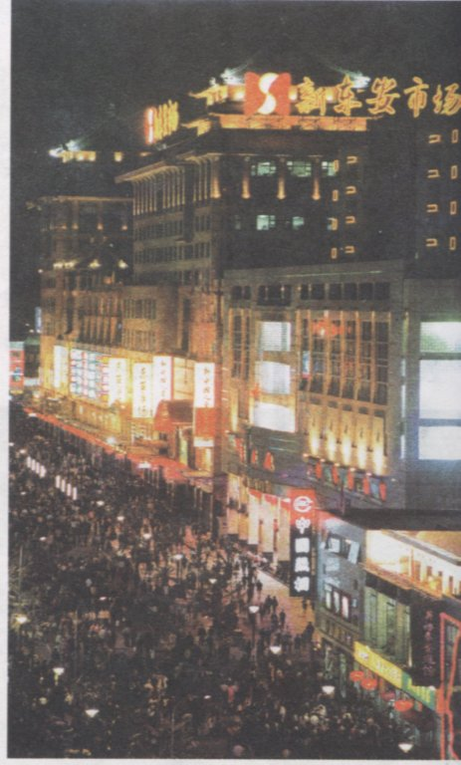
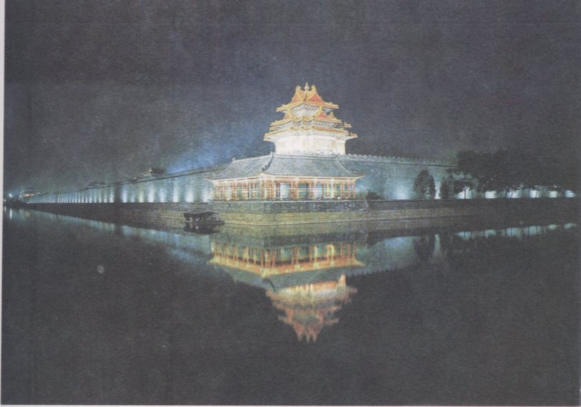
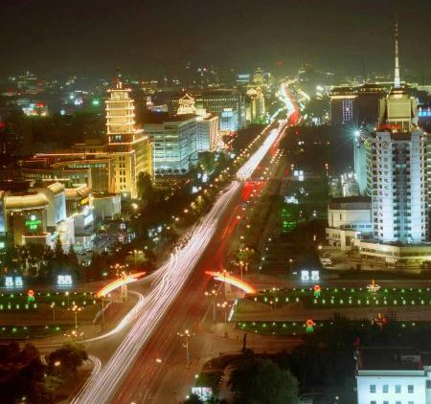

Slide 5
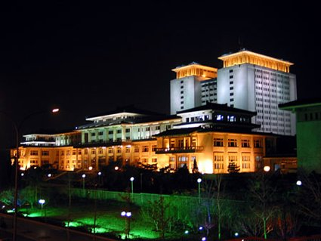
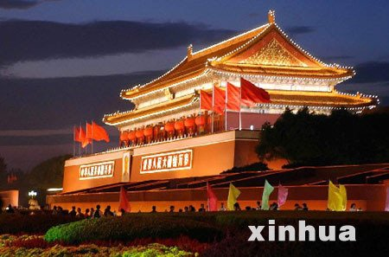


Slide 6
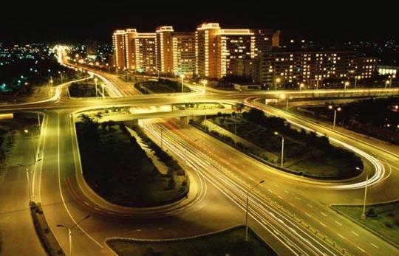

Slide 7

长安街华灯高照，川流不息的汽车，灯光闪烁，像银河从天而降。
环形路上，一座座立交桥犹如道道彩虹。
读一读，背一背

Slide 8
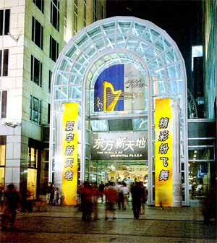
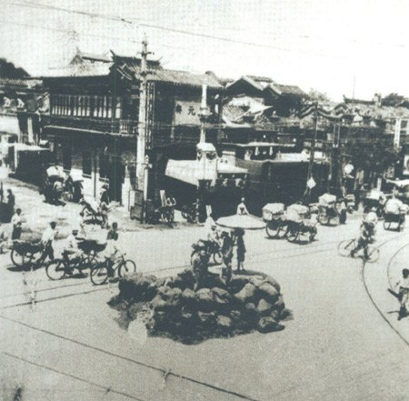
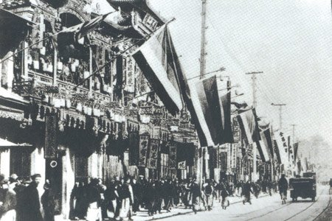
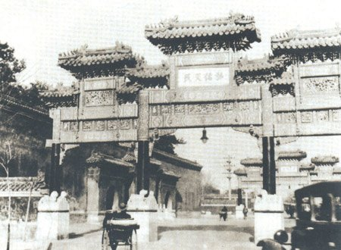
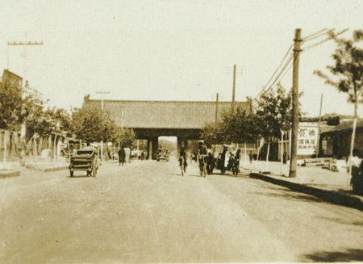
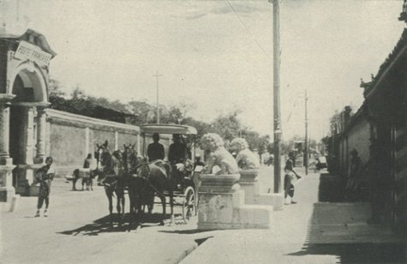
商业街：焕然一新

Slide 9
故宫：古老—年轻

Slide 10
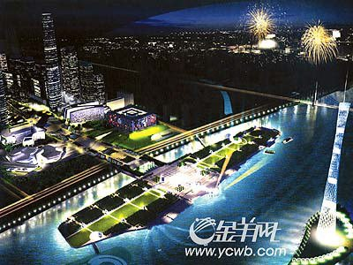
海心沙
海心沙（ ），喷泉灯、草坪灯、礼花灯，装点着（ ）。

Slide 11
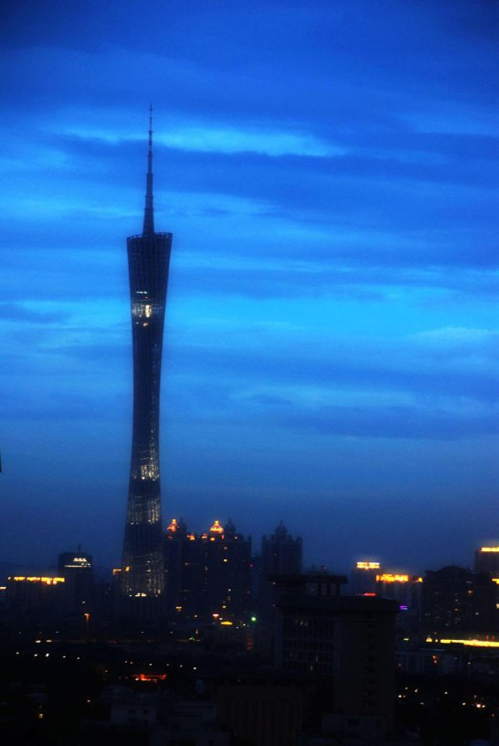
小蛮腰

Slide 12
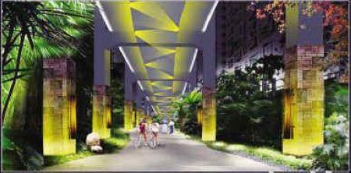
东濠冲

